Slide 1
Взаимодействие баз данных научного цитирования и корпоративных репозиториев научных публикаций
Е.В.Ковязина, научный сотрудник
Институт вычислительного моделирования СО РАН
elena@icm.krasn.ru

Slide 2
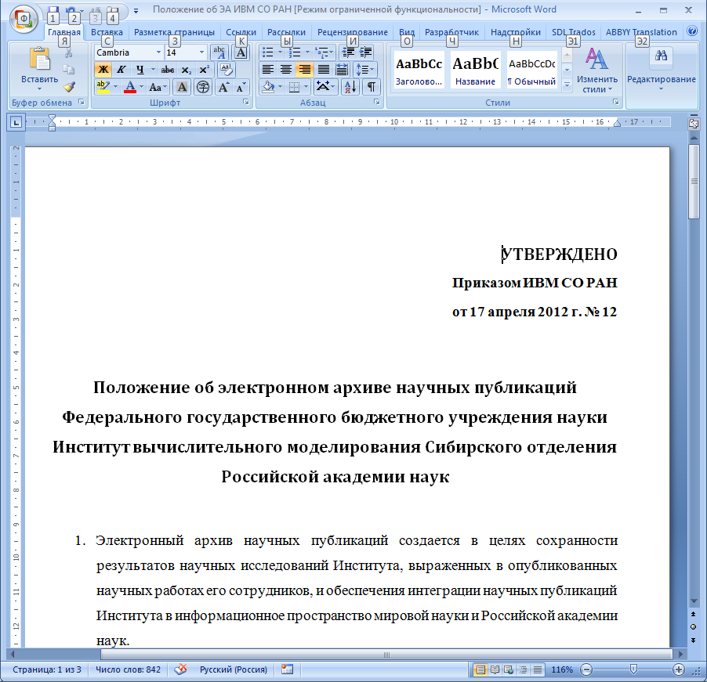
Составные части репозитория
Хранилище документов
Базы описательных метаданных документов
Пакет организационной документации (положение об архиве, регламент доступа к документам, форма договора с авторами, дополнения в положение о рейтинговых надбавках и т.д.)

Slide 3
Задачи организационного характера
Противоречие между юридическими нормами и необходимостью поддержки высокого уровня публикационной активности сотрудников Института

Slide 4
Служебное произведение
Договора с издательствами должен заключать Институт
В случае издания монографии сторонней организацией права на произведение должны быть разделены между издающей организацией и местом работы автора
Существенные разночтения в трактовке закона между различными юридическими организациями

Slide 5
Централизация формирования баз заимствованных метаданных
ЦНБ КНЦ СО РАН
Библиотека ИВМ СО РАН
Библиотека ИЛ им. В.Н.Сукачева СО РАН
Библиотека ИФ им. Л.В.Киренского СО РАН
Библиотека ИБФ СО РАН
Библиотека ИХиХТ СО РАН
Библиотека СКТБ «Наука»

Slide 6
Поиск
Поиск по автору, месту работы. Выделение нужной публикации
Заимствование
Сохранение записи в табличном или текстовом виде
Интеграция
Преобразование записи с разбивкой по полям БД
Links Article Match Retrieval (AMR) service
Динамическое снятие показателей цитирования

Slide 7
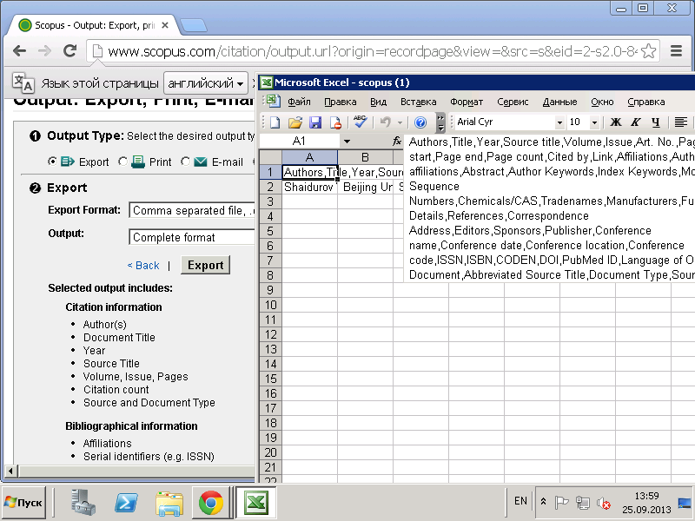

Slide 8
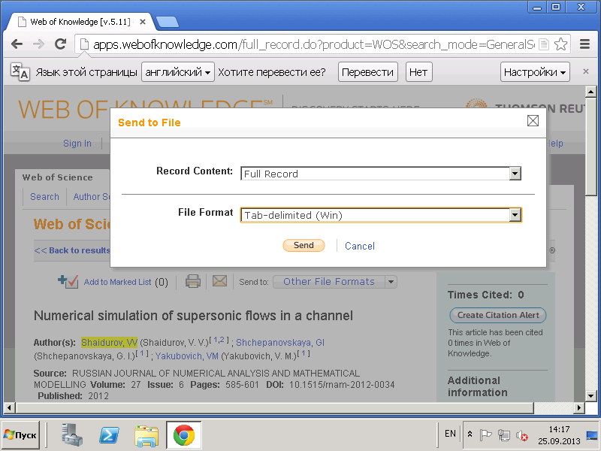
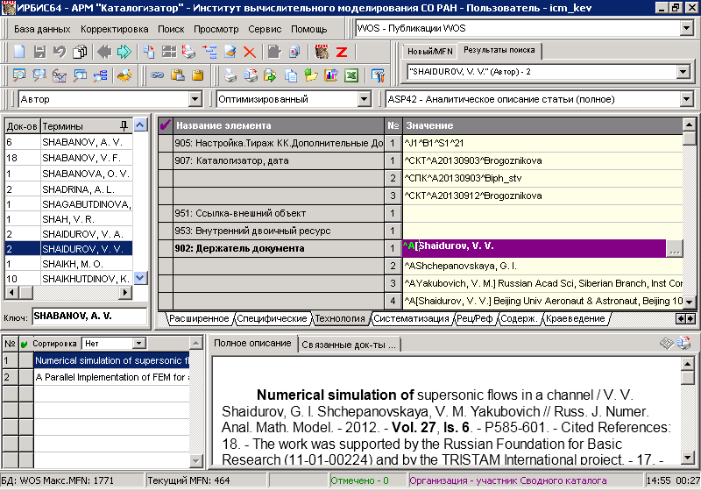

Slide 9
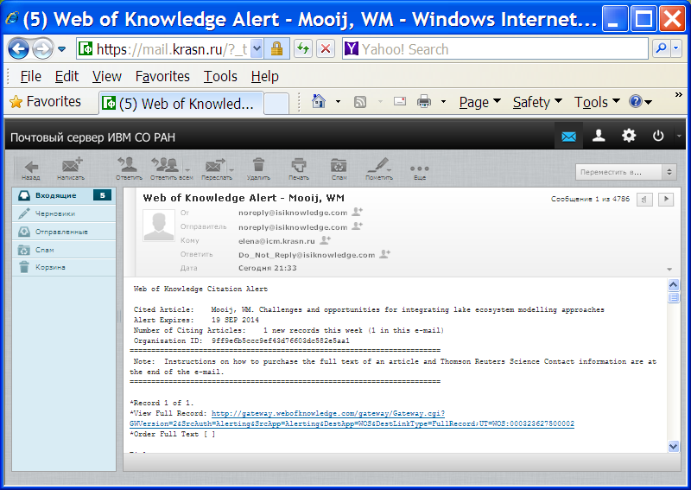

Slide 10
Проблема устранения дублирования
Обнаружение дублирования по DOI
Обнаружение дублирования средствами, встроенными в САБ
Устранение дублирования вручную

Slide 11
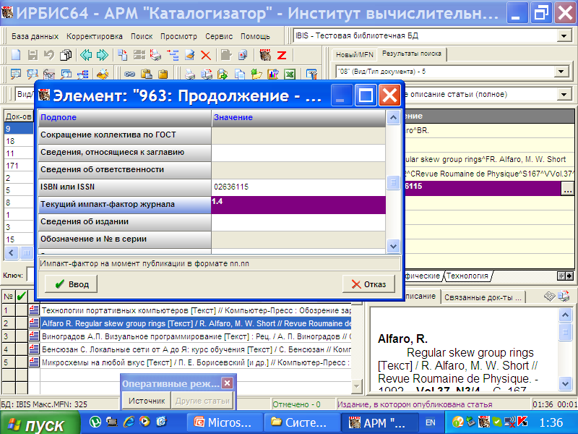
Поля, дополняющие структуру данных
поле разночтения фамилии автора (v790)
поле идентификаторов публикации в индексах научного цитирования (WoS, Scopus, РИНЦ и т.д.) (v321) и иных (v19);
поле текущего импакт-фактора источника публикации (v463);
поле списка библиографии (v390);
показатель текущего цитирования (v321).

Slide 12
Многократность формируемых метаданных для документов репозитория
Репозиторий научных публикаций
БД «Труды сотрудников ИВМ СО РАН»
АРМ Ученый секретарь
Электронные каталоги библиотеки ИВМ СО РАН
Сайт ИВМ СО РАН
Распределенная информационная система СО РАН
ФЦП
ЭКБСОН
Карта Российской науки
Science Index (РИНЦ)

Slide 13
Проблема взаимообмена записями
WoS, Scopus
Таблица
ISO 2709
Science Index (РИНЦ)
XML
КРН
?
ISO 2709
ISO 2709

Slide 14
Спасибо за внимание!
Е.В.Ковязина,
научный сотрудник
Институт вычислительного моделирования СО РАН
elena@icm.krasn.ru

